Slide 1
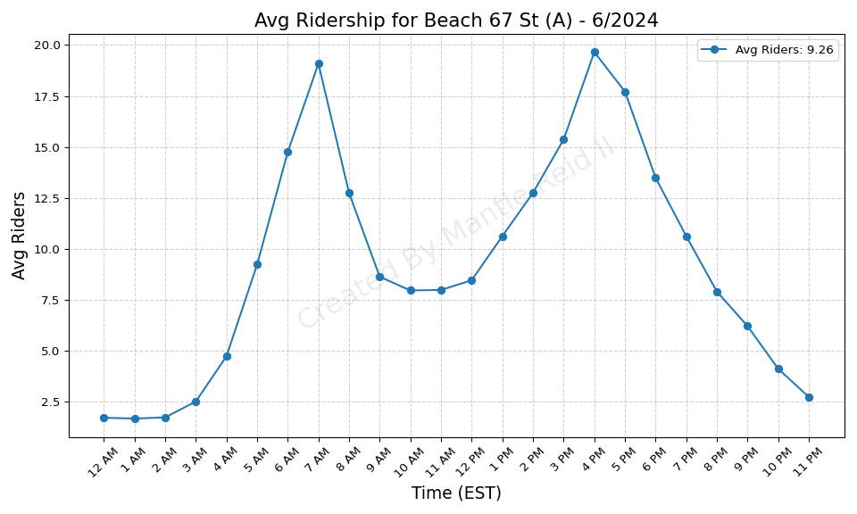
Beach 67 St (A) - 6/2024

Slide 2
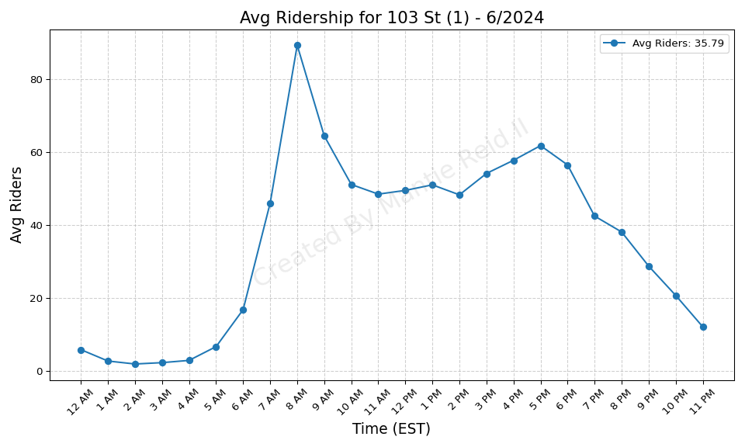
103 St (1) - 6/2024

Slide 3
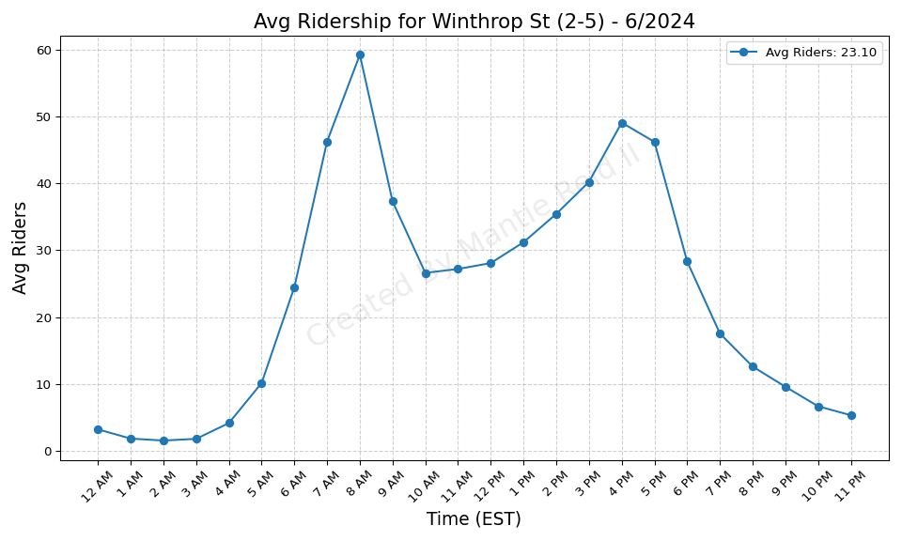
Winthrop St (2-5) - 6/2024

Slide 4
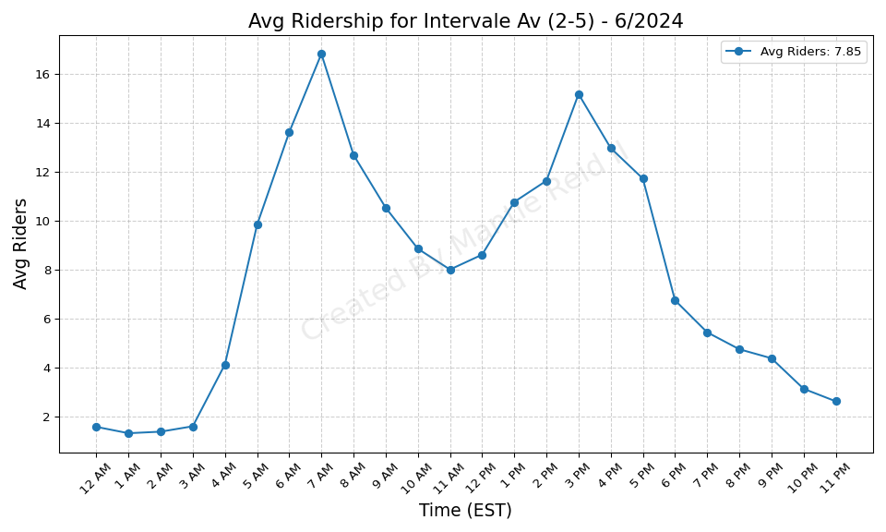
Intervale Av (2-5) - 6/2024

Slide 5
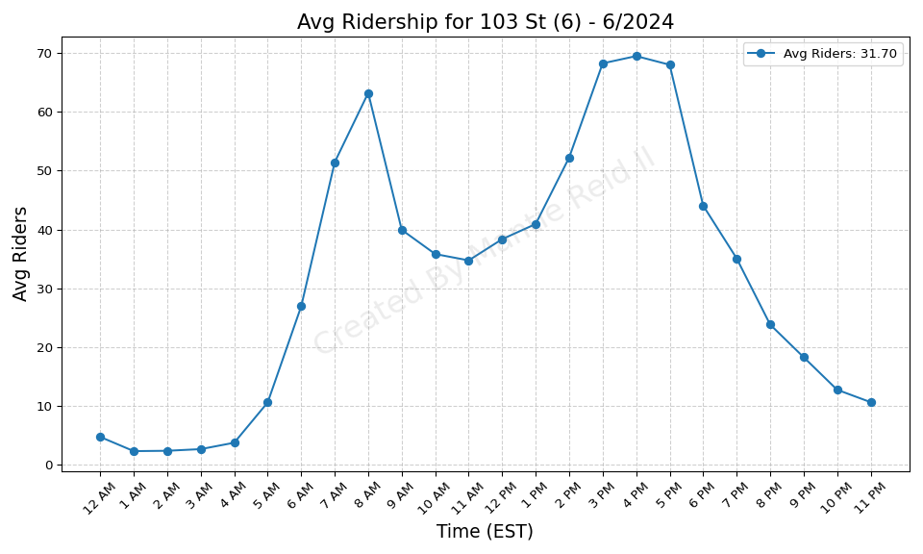
103 St (6) - 6/2024

Slide 6
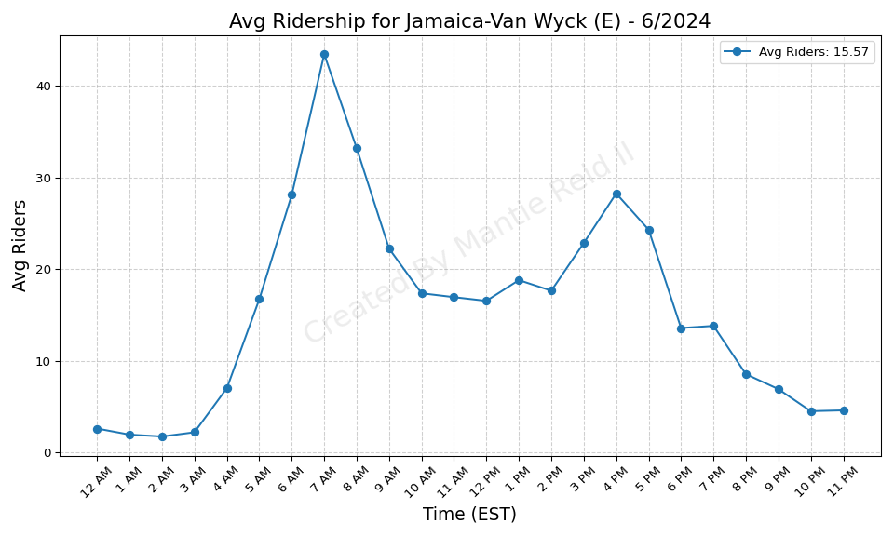
Jamaica-Van Wyck (E) - 6/2024

Slide 7
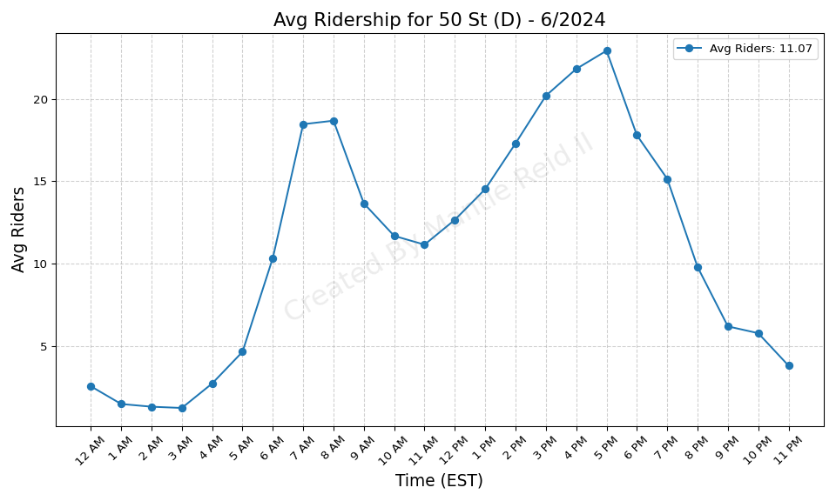
50 St (D) - 6/2024

Slide 8
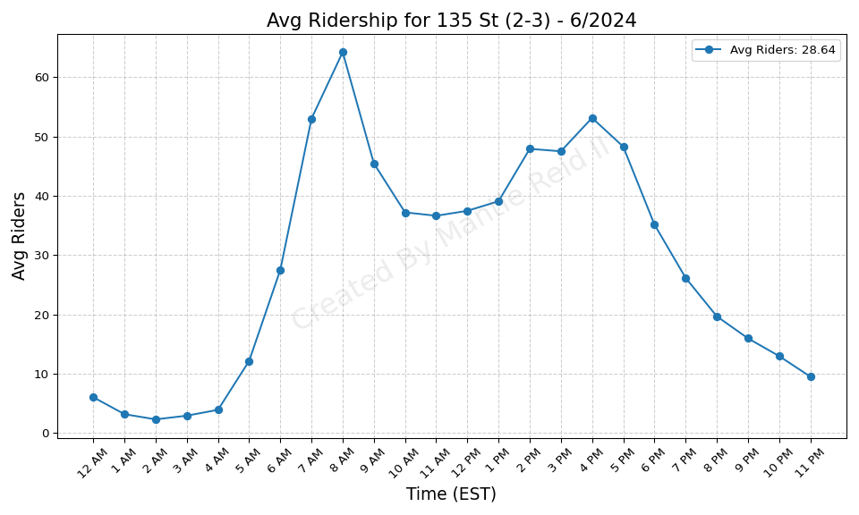
135 St (2-3) - 6/2024

Slide 9
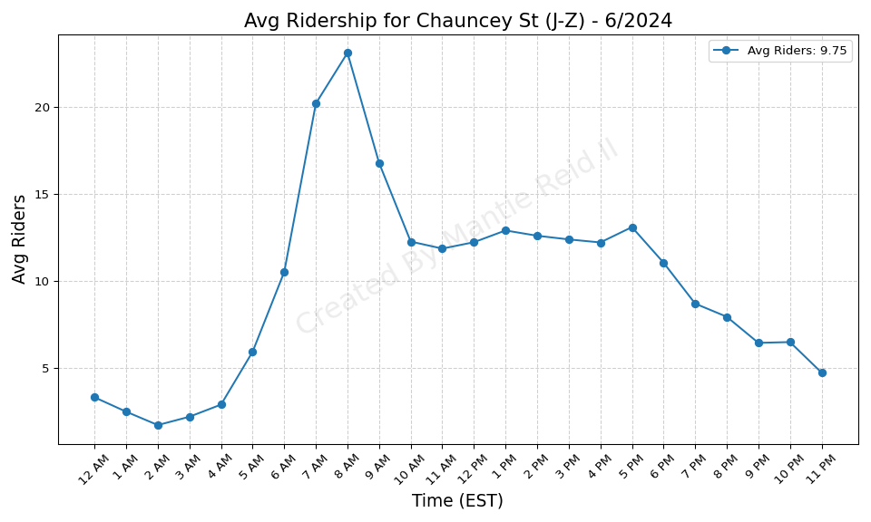
Chauncey St (J-Z) - 6/2024

Slide 10
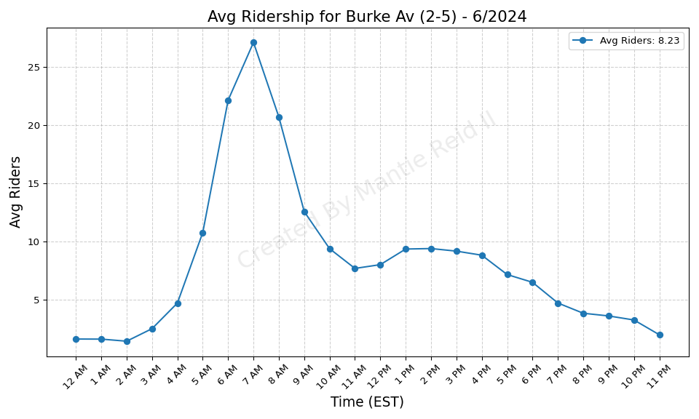
Burke Av (2-5) - 6/2024

Slide 11
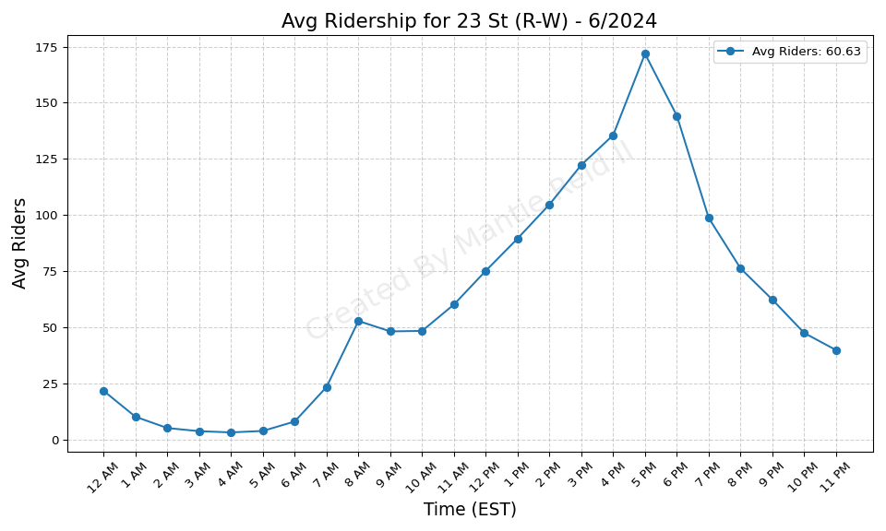
23 St (R-W) - 6/2024

Slide 12
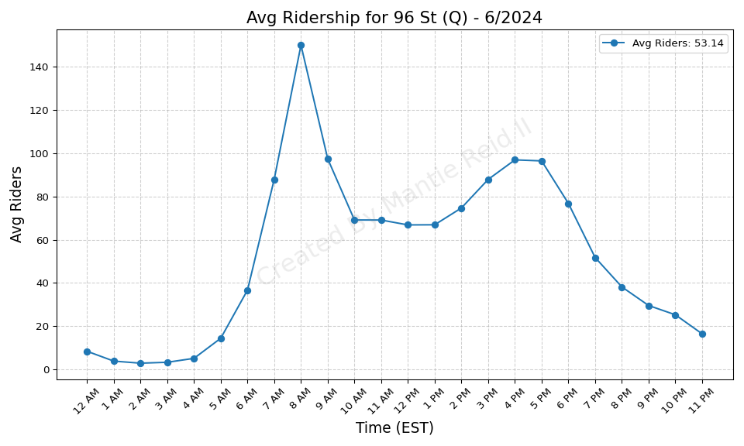
96 St (Q) - 6/2024

Slide 13
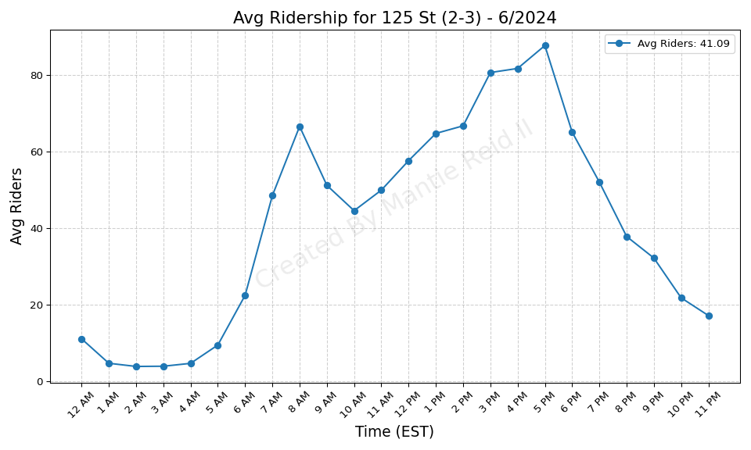
125 St (2-3) - 6/2024

Slide 14
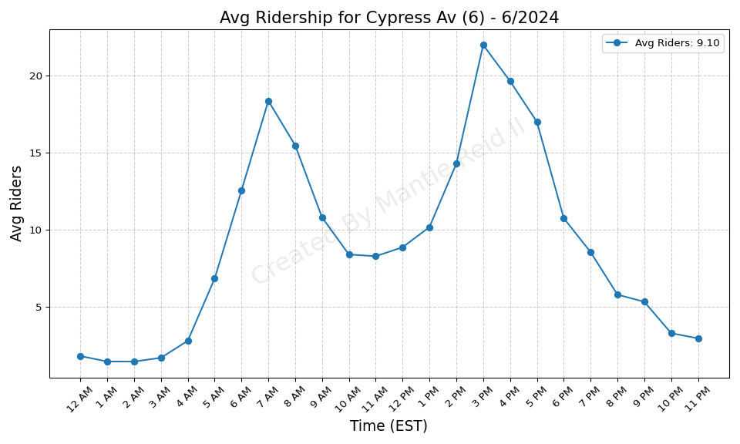
Cypress Av (6) - 6/2024

Slide 15
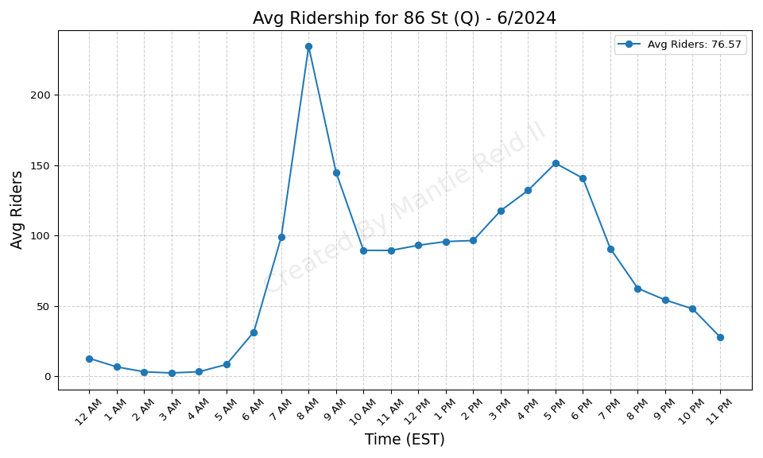
86 St (Q) - 6/2024

Slide 16
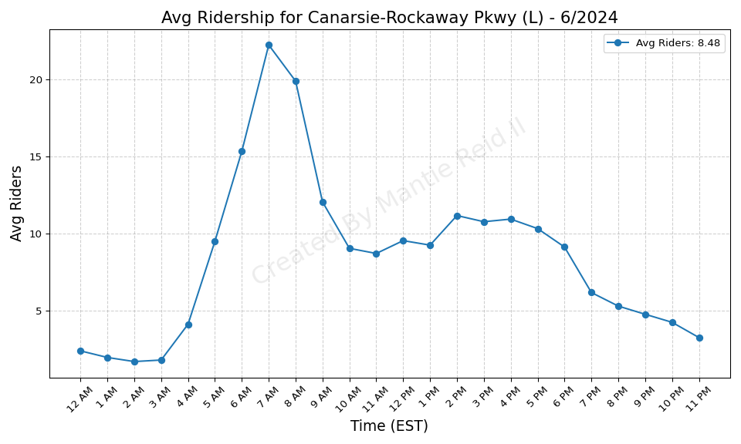
Canarsie-Rockaway Pkwy (L) - 6/2024

Slide 17
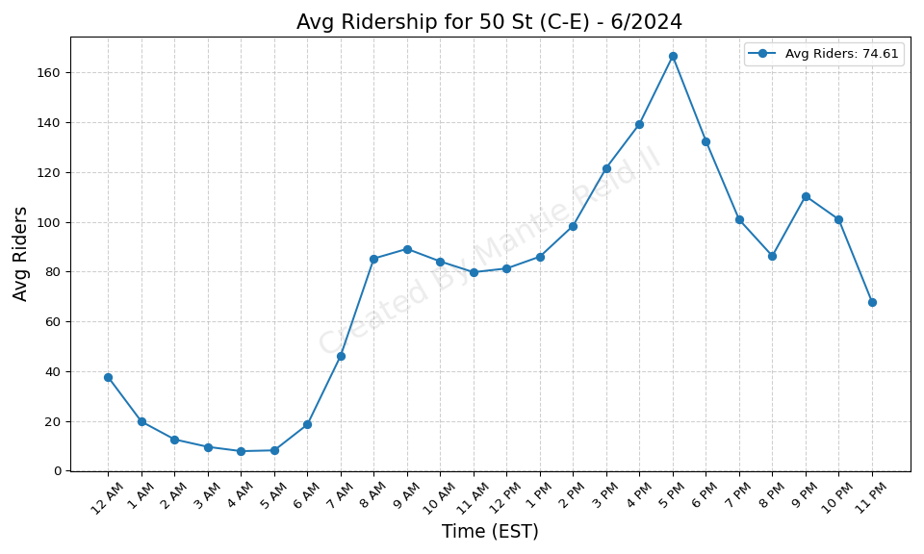
50 St (C-E) - 6/2024

Slide 18
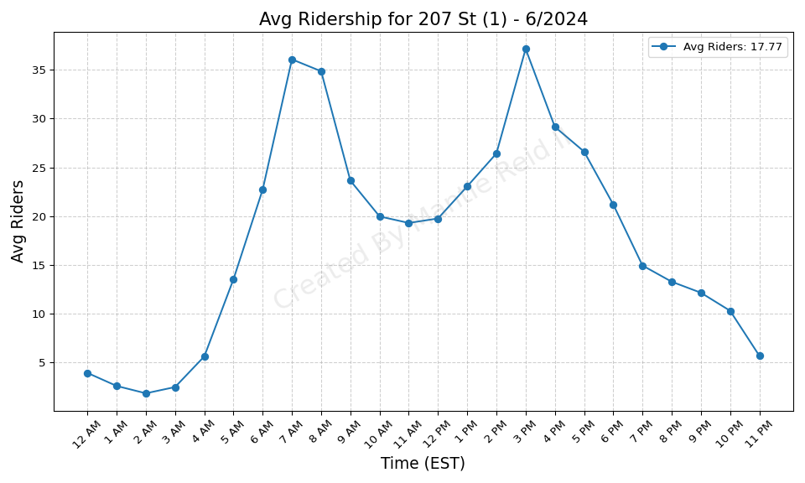
207 St (1) - 6/2024

Slide 19
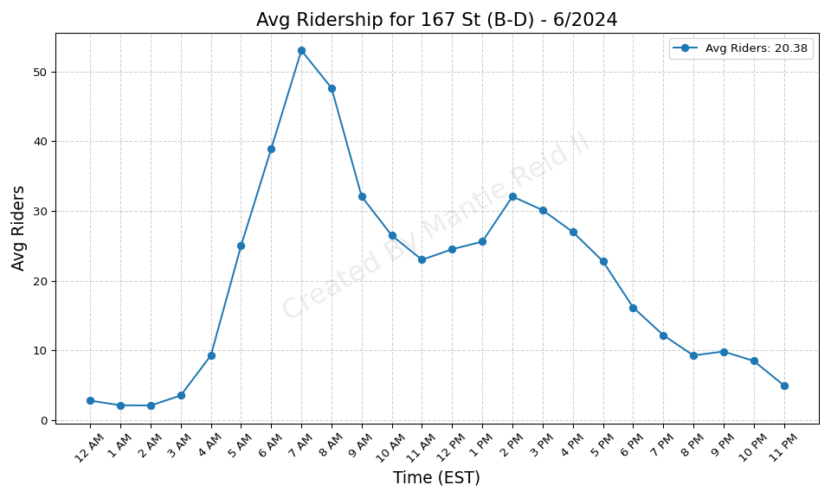
167 St (B-D) - 6/2024

Slide 20
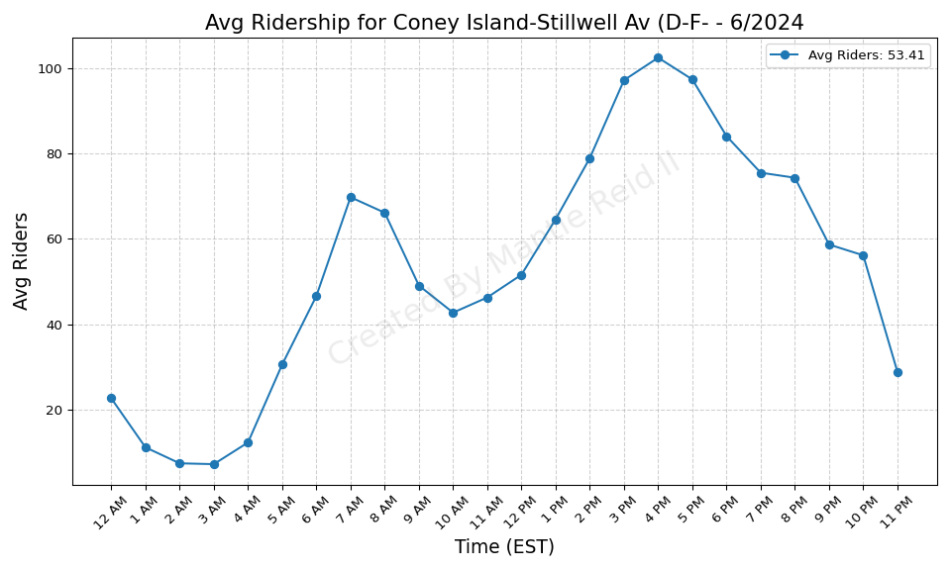
Coney Island-Stillwell Av (D-F- - 6/2024

Slide 21
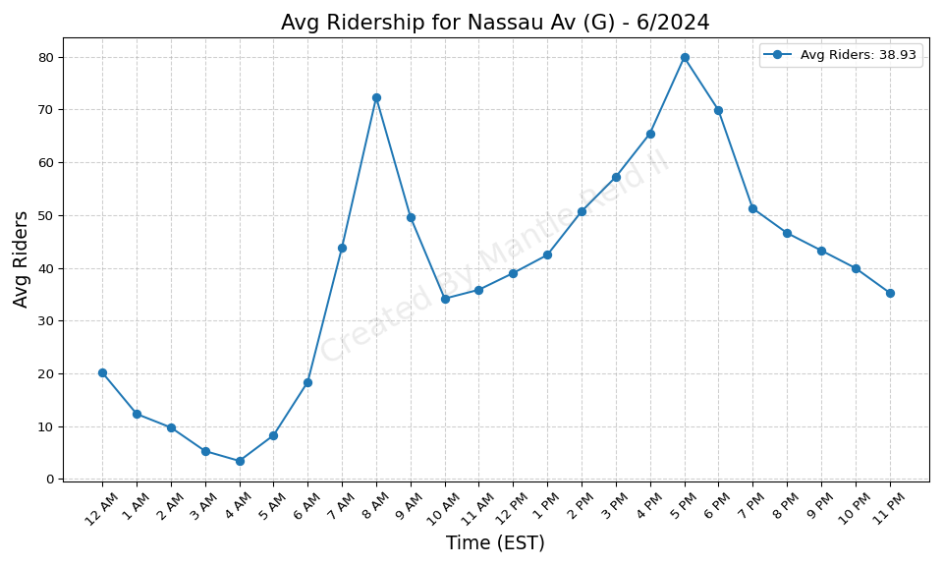
Nassau Av (G) - 6/2024

Slide 22
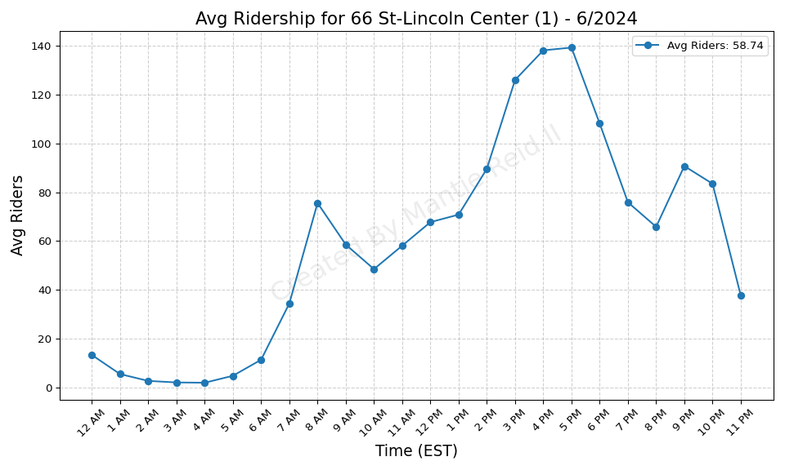
66 St-Lincoln Center (1) - 6/2024

Slide 23
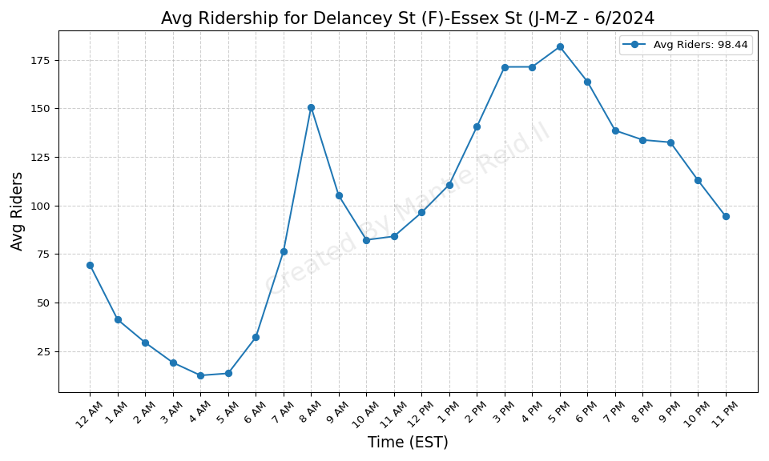
Delancey St (F)-Essex St (J-M-Z - 6/2024

Slide 24
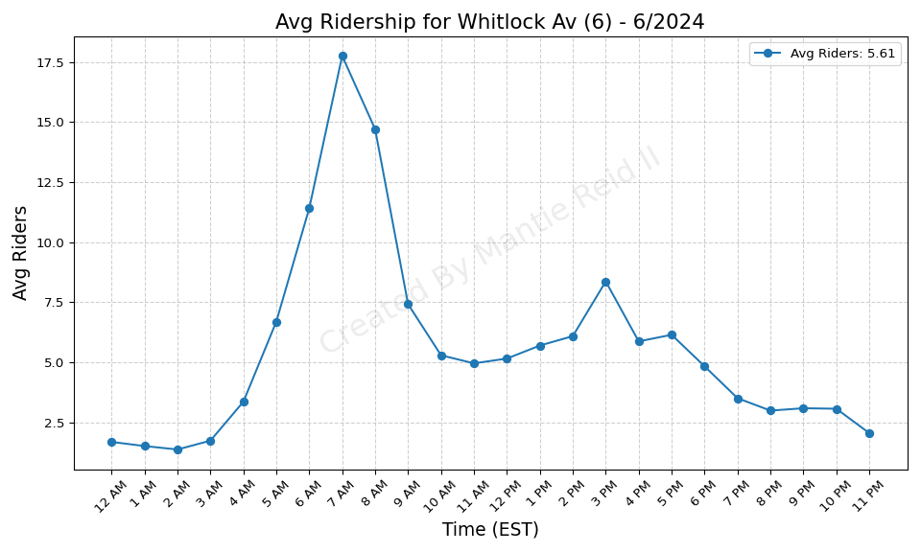
Whitlock Av (6) - 6/2024

Slide 25
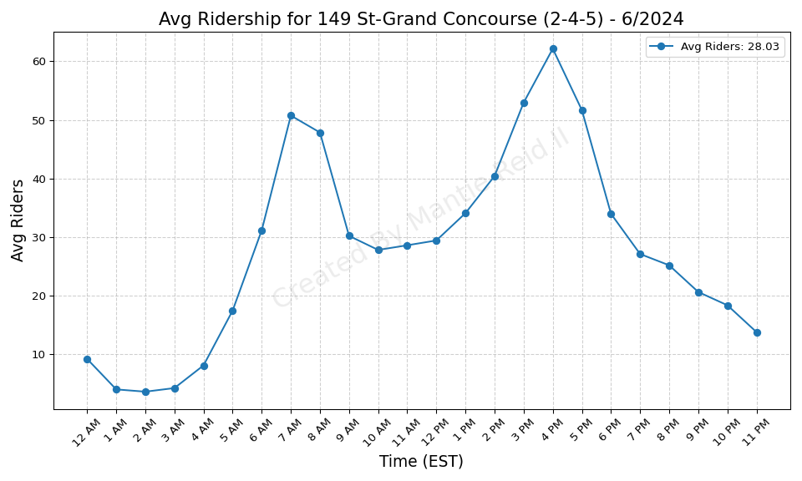
149 St-Grand Concourse (2-4-5) - 6/2024

Slide 26
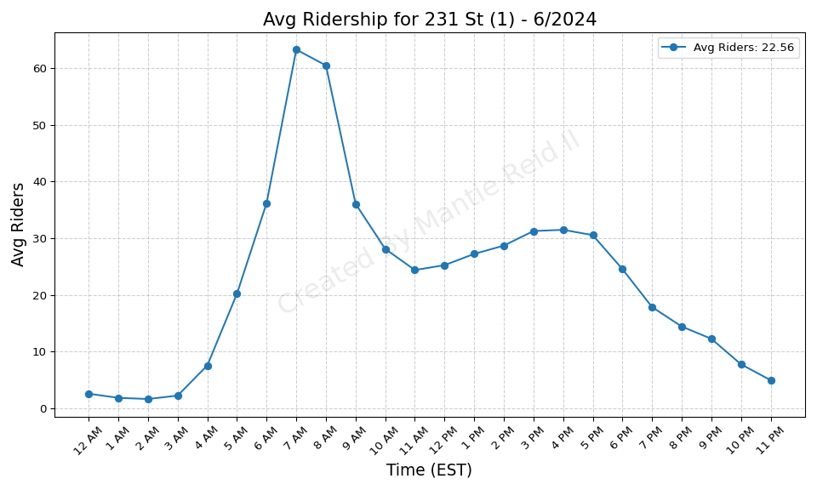
231 St (1) - 6/2024

Slide 27
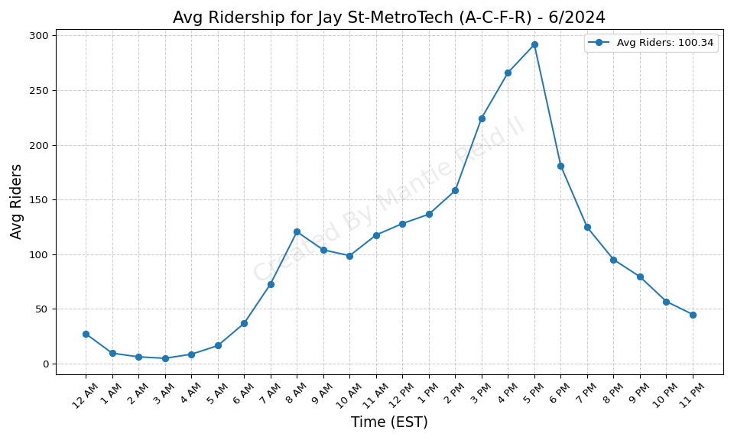
Jay St-MetroTech (A-C-F-R) - 6/2024

Slide 28
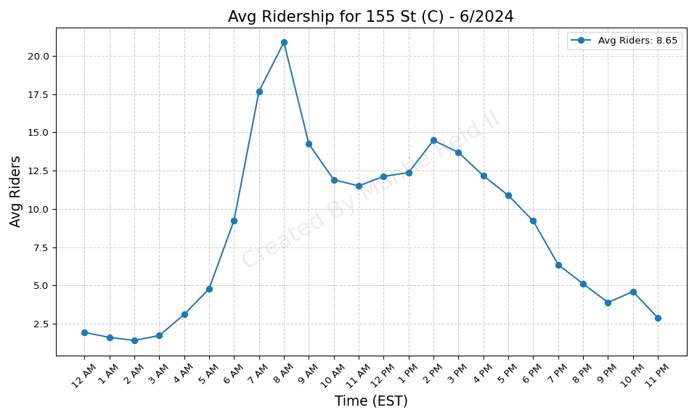
155 St (C) - 6/2024

Slide 29
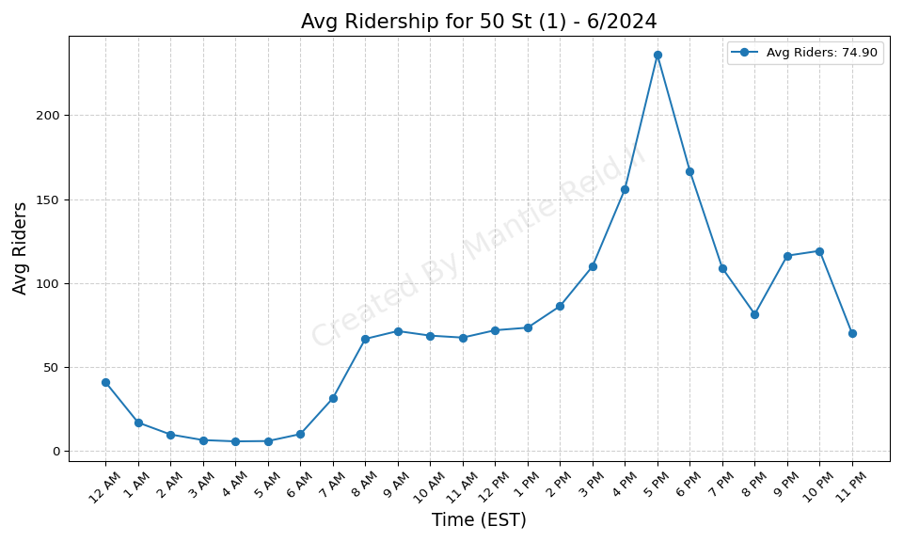
50 St (1) - 6/2024

Slide 30
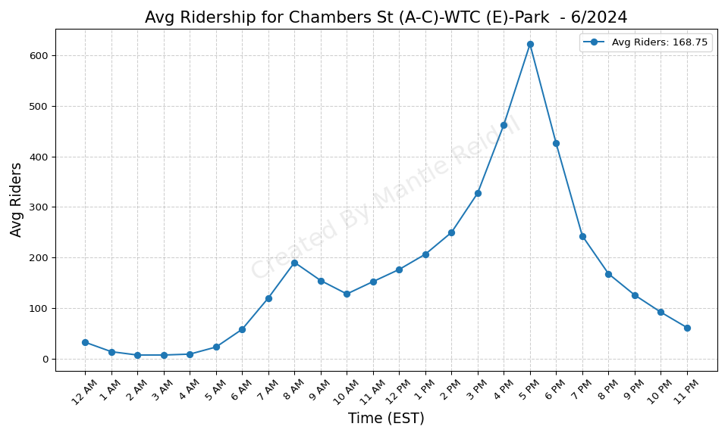
Chambers St (A-C)-WTC (E)-Park - 6/2024

Slide 31
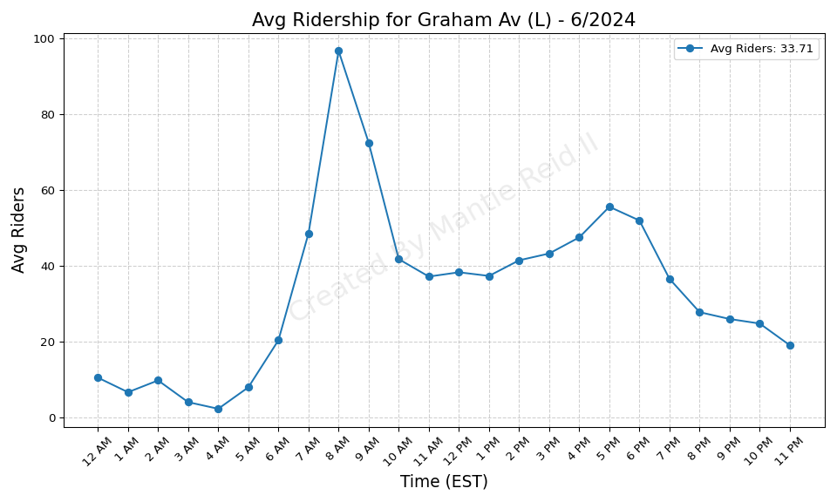
Graham Av (L) - 6/2024

Slide 32
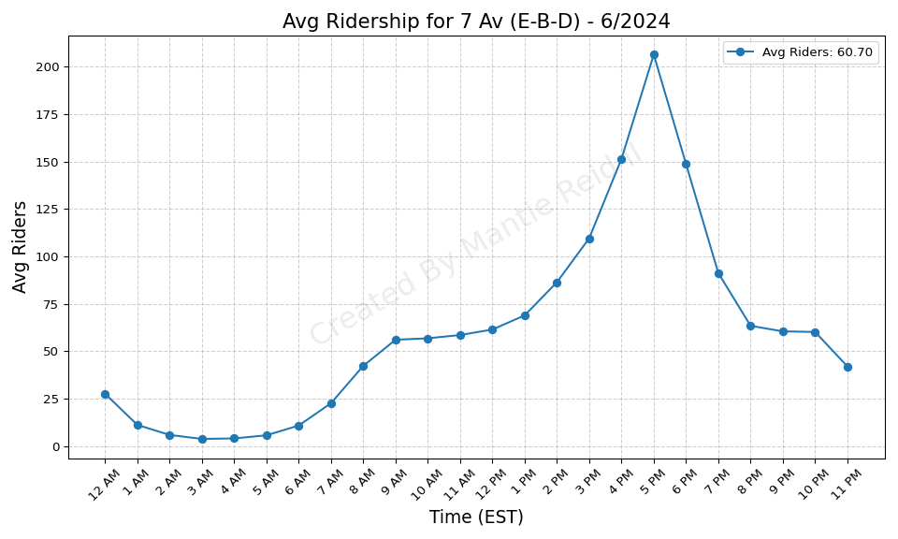
7 Av (E-B-D) - 6/2024

Slide 33
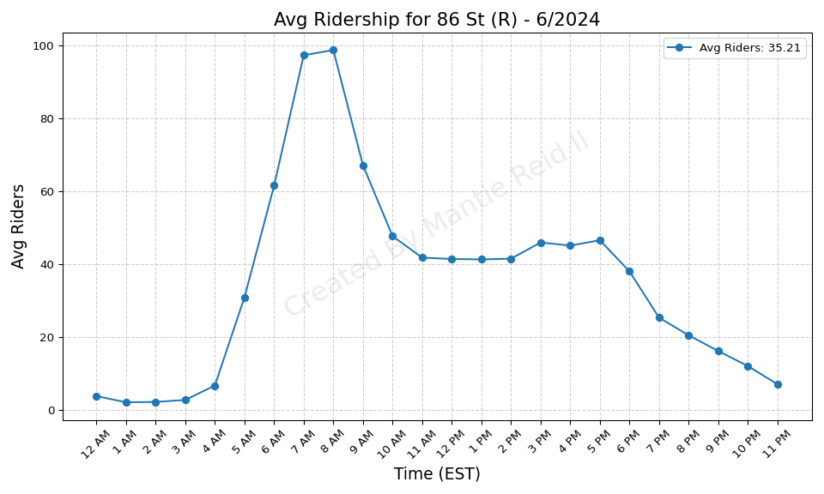
86 St (R) - 6/2024

Slide 34
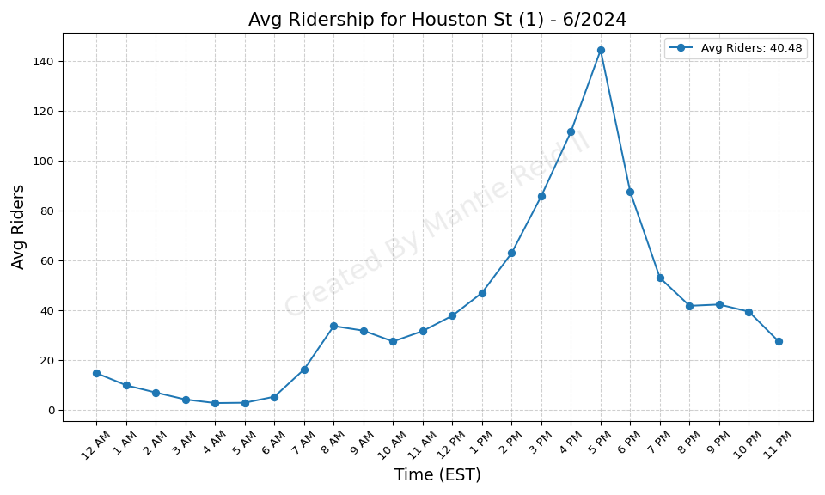
Houston St (1) - 6/2024

Slide 35
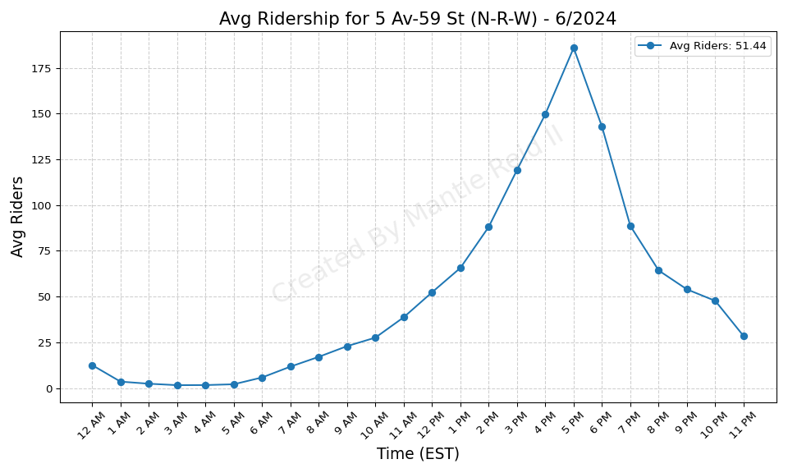
5 Av-59 St (N-R-W) - 6/2024

Slide 36
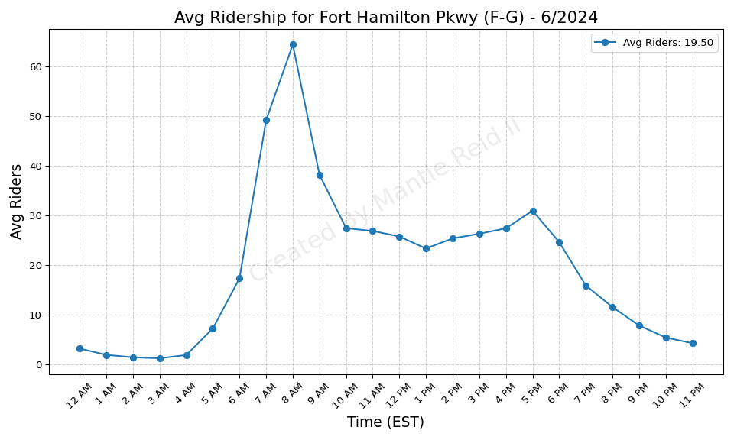
Fort Hamilton Pkwy (F-G) - 6/2024

Slide 37
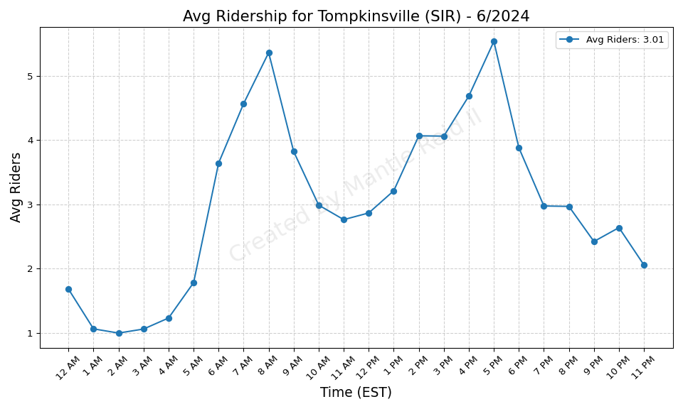
Tompkinsville (SIR) - 6/2024

Slide 38
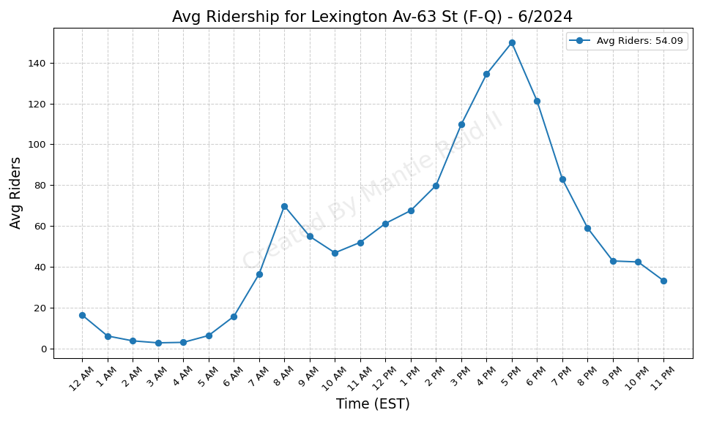
Lexington Av-63 St (F-Q) - 6/2024

Slide 39
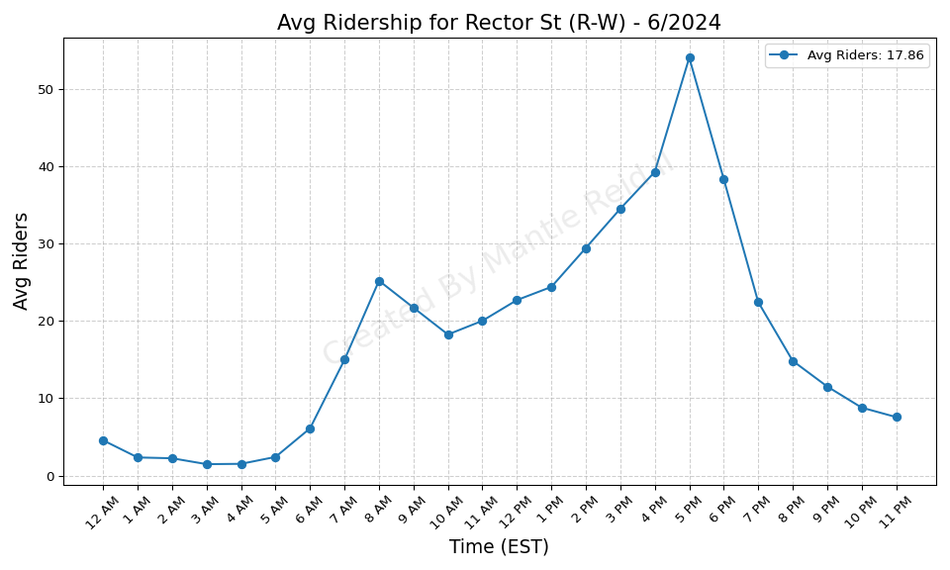
Rector St (R-W) - 6/2024

Slide 40
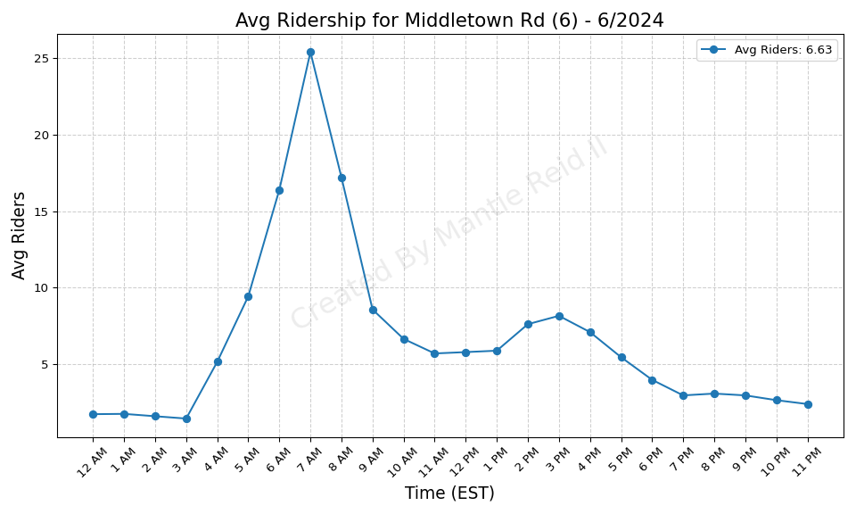
Middletown Rd (6) - 6/2024

Slide 41
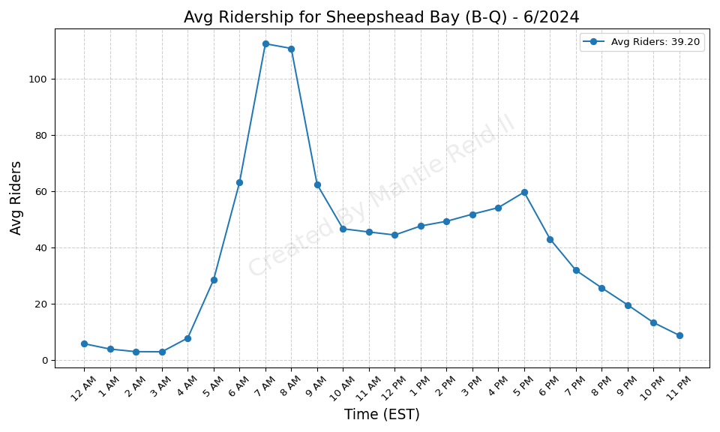
Sheepshead Bay (B-Q) - 6/2024

Slide 42
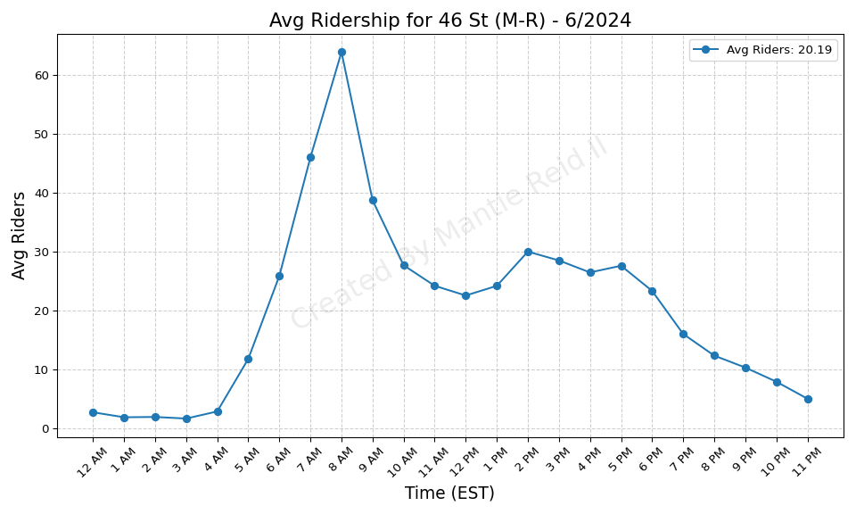
46 St (M-R) - 6/2024

Slide 43
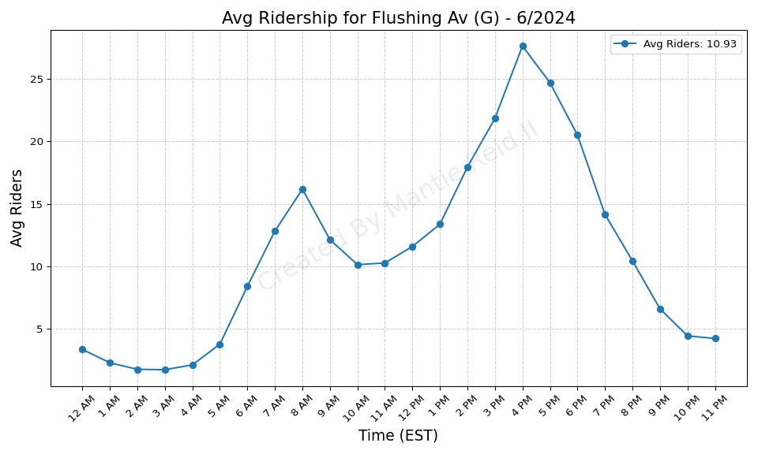
Flushing Av (G) - 6/2024

Slide 44
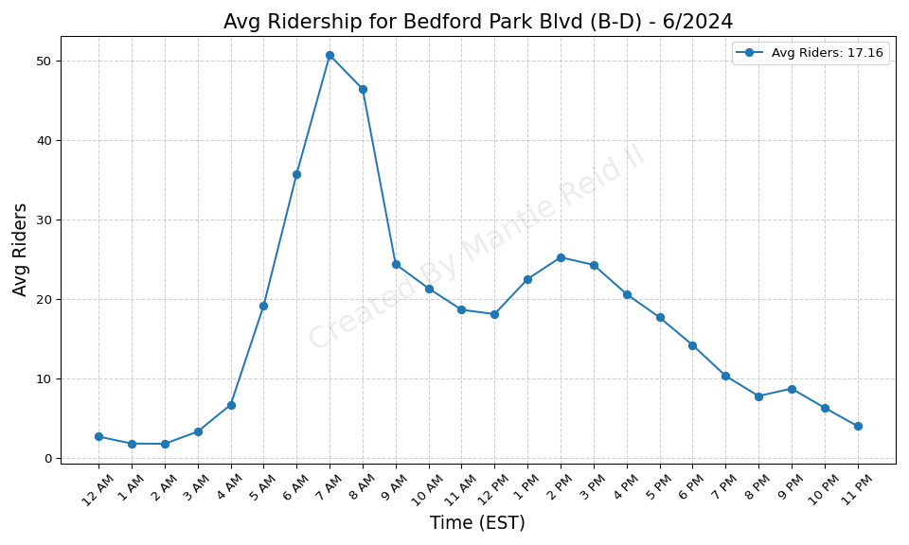
Bedford Park Blvd (B-D) - 6/2024

Slide 45
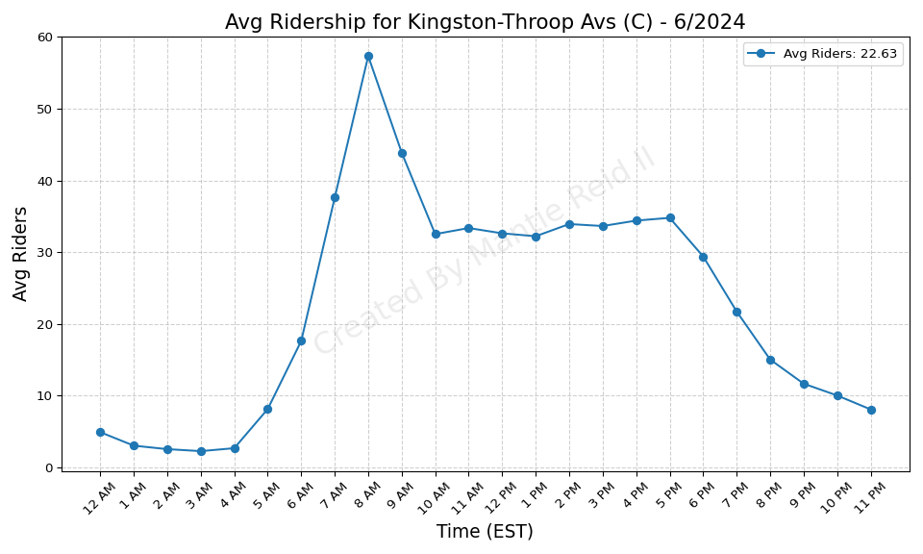
Kingston-Throop Avs (C) - 6/2024

Slide 46
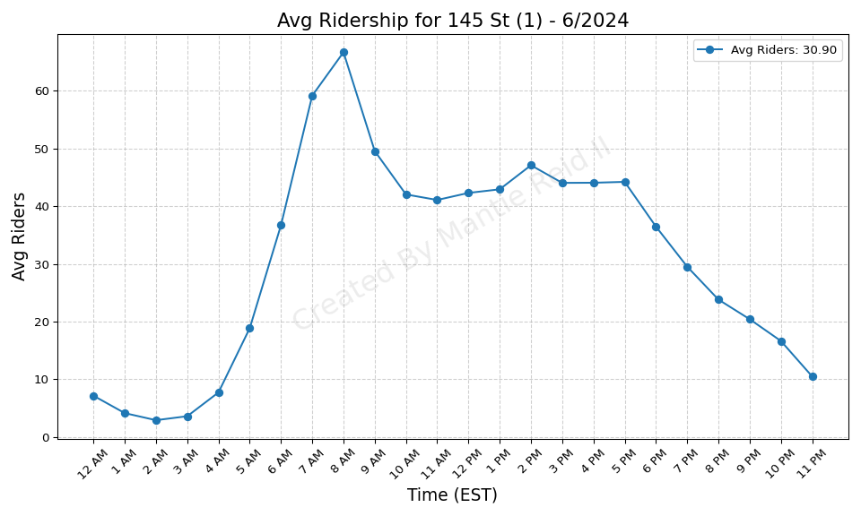
145 St (1) - 6/2024

Slide 47
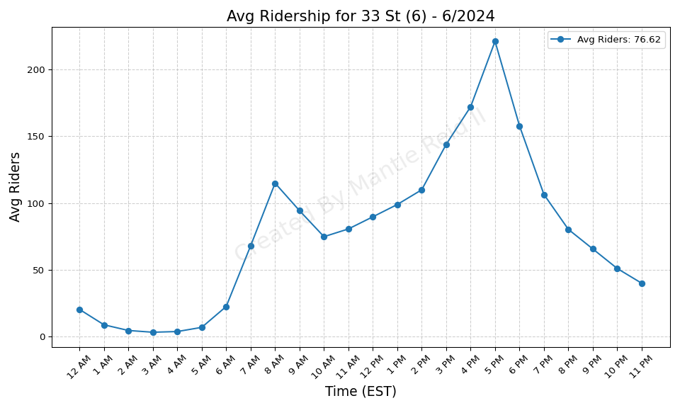
33 St (6) - 6/2024

Slide 48
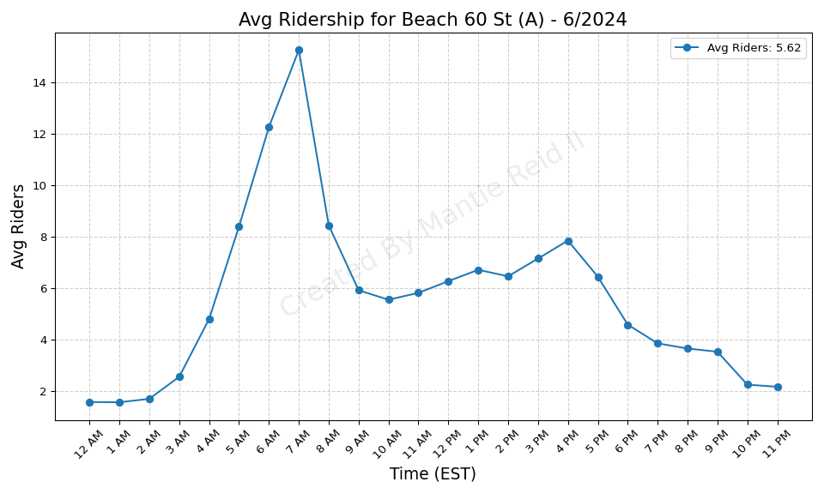
Beach 60 St (A) - 6/2024

Slide 49
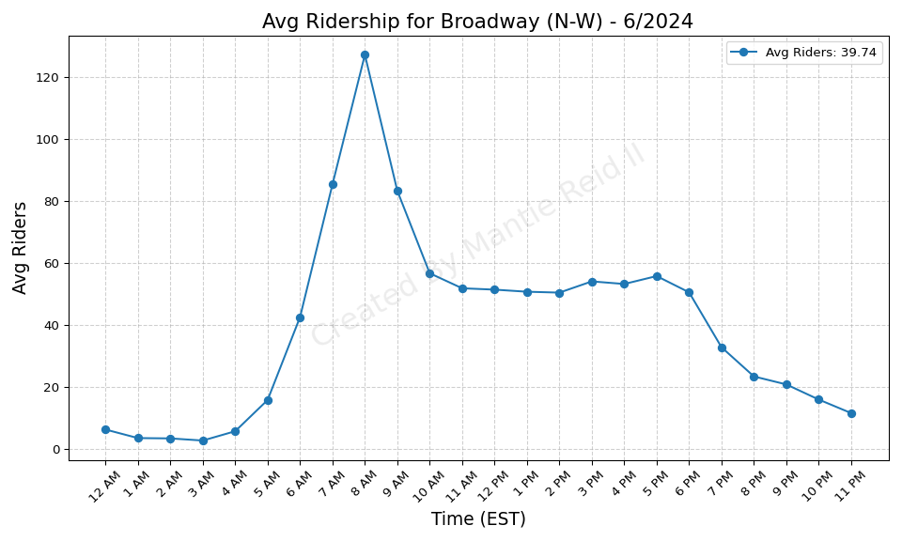
Broadway (N-W) - 6/2024

Slide 50
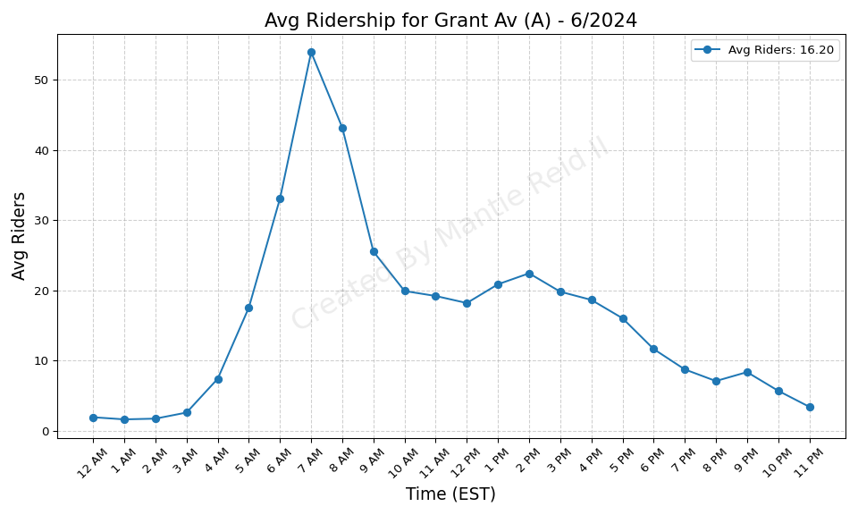
Grant Av (A) - 6/2024

Slide 51

28 St (6) - 6/2024

Slide 52

90 St-Elmhurst Av (7) - 6/2024

Slide 53

96 St (6) - 6/2024

Slide 54

Jamaica-179 St (F) - 6/2024

Slide 55

Grand St (L) - 6/2024

Slide 56

85 St-Forest Pkwy (J) - 6/2024

Slide 57

St George (SIR) - 6/2024

Slide 58

Mets-Willets Point (7) - 6/2024

Slide 59

Newkirk Plaza (B-Q) - 6/2024

Slide 60

46 St-Bliss St (7) - 6/2024

Slide 61

Franklin Av (C-S) - 6/2024

Slide 62

Brook Av (6) - 6/2024

Slide 63

Elder Av (6) - 6/2024

Slide 64

Avenue U (N) - 6/2024

Slide 65

Bedford Av (L) - 6/2024

Slide 66

137 St-City College (1) - 6/2024

Slide 67

176 St (4) - 6/2024

Slide 68

Morgan Av (L) - 6/2024

Slide 69

Cypress Hills (J) - 6/2024

Slide 70

Avenue H (Q) - 6/2024

Slide 71

Broadway-Lafayette St (B-D-F-M) - 6/2024

Slide 72

Aqueduct Racetrack (A) - 6/2024

Slide 73

Brighton Beach (B-Q) - 6/2024

Slide 74

72 St (C-B) - 6/2024

Slide 75

96 St (1-2-3) - 6/2024

Slide 76

174-175 Sts (B-D) - 6/2024

Slide 77

25 St (R) - 6/2024

Slide 78

74-Broadway (7)-Jackson Hts-Roo - 6/2024

Slide 79

Howard Beach-JFK Airport (A) - 6/2024

Slide 80

High St (A-C) - 6/2024

Slide 81

182-183 Sts (B-D) - 6/2024

Slide 82

59 St (N-R) - 6/2024

Slide 83

Rockaway Park-Beach 116 St (A-S - 6/2024

Slide 84

Tremont Av (B-D) - 6/2024

Slide 85

23 St (1) - 6/2024

Slide 86

67 Av (M-R) - 6/2024

Slide 87

Junius St (3) - 6/2024

Slide 88

8 St-NYU (R-W) - 6/2024

Slide 89

Kingsbridge Rd (4) - 6/2024

Slide 90

75 Av (E-F) - 6/2024

Slide 91

Ozone Park-Lefferts Blvd (A) - 6/2024

Slide 92

Lafayette Av (C) - 6/2024

Slide 93

Clinton-Washington Avs (G) - 6/2024

Slide 94

21 St-Queensbridge (F) - 6/2024

Slide 95

3 Av-138 St (6) - 6/2024

Slide 96

Sterling St (2-5) - 6/2024

Slide 97

Park Pl (S) - 6/2024

Slide 98

Fort Hamilton Pkwy (D) - 6/2024

Slide 99

Hoyt St (2-3) - 6/2024

Slide 100

18 Av (F) - 6/2024

Slide 101

Neptune Av (F) - 6/2024

Slide 102

Bedford Park Blvd-Lehman Colleg - 6/2024

Slide 103

121 St (J-Z) - 6/2024

Slide 104

86 St (N) - 6/2024

Slide 105

Jefferson St (L) - 6/2024

Slide 106

Avenue U (F) - 6/2024

Slide 107

145 St (3) - 6/2024

Slide 108

Spring St (6) - 6/2024

Slide 109

Westchester Sq-E Tremont Av (6) - 6/2024

Slide 110

WTC Cortlandt (1) - 6/2024

Slide 111

Bedford-Nostrand Avs (G) - 6/2024

Slide 112

Fort Hamilton Pkwy (N) - 6/2024

Slide 113

Norwood Av (J-Z) - 6/2024

Slide 114

72 St (Q) - 6/2024

Slide 115

Nostrand Av (A-C) - 6/2024

Slide 116

Church Av (F-G) - 6/2024

Slide 117

Mosholu Pkwy (4) - 6/2024

Slide 118

7 Av (F-G) - 6/2024

Slide 119

Sutphin Blvd-Archer Av-JFK Airp - 6/2024

Slide 120

36 St (D-N-R) - 6/2024

Slide 121

Woodlawn (4) - 6/2024

Slide 122

168 St (A-C-1) - 6/2024

Slide 123

Cortelyou Rd (Q) - 6/2024

Slide 124

Atlantic Av (L) - 6/2024

Slide 125

Astor Pl (6) - 6/2024

Slide 126

Woodhaven Blvd (J-Z) - 6/2024

Slide 127

28 St (1) - 6/2024

Slide 128

Ditmas Av (F) - 6/2024

Slide 129

104 St (A) - 6/2024

Slide 130

Shepherd Av (C) - 6/2024

Slide 131

79 St (D) - 6/2024

Slide 132

219 St (2-5) - 6/2024

Slide 133

57 St-7 Av (N-Q-R-W) - 6/2024

Slide 134

57 St (F) - 6/2024

Slide 135

Chambers St (1-2-3) - 6/2024

Slide 136

86 St (4-5-6) - 6/2024

Slide 137

Bay Ridge-95 St (R) - 6/2024

Slide 138

Parsons Blvd (F) - 6/2024

Slide 139

181 St (A) - 6/2024

Slide 140

Junction Blvd (7) - 6/2024

Slide 141

Prince St (R-W) - 6/2024

Slide 142

86 St (1) - 6/2024

Slide 143

Zerega Av (6) - 6/2024

Slide 144

7 Av (B-Q) - 6/2024

Slide 145

8 Av (N) - 6/2024

Slide 146

14 St (F-M-1-2-3)-6 Av (L) - 6/2024

Slide 147

Bronx Park East (2-5) - 6/2024

Slide 148

Carroll St (F-G) - 6/2024

Slide 149

Wakefield-241 St (2) - 6/2024

Slide 150

Marble Hill-225 St (1) - 6/2024

Slide 151

20 Av (D) - 6/2024

Slide 152

Broad St (J-Z) - 6/2024

Slide 153

Kings Hwy (B-Q) - 6/2024

Slide 154

Canal St (J-N-Q-R-W-Z-6) - 6/2024

Slide 155

Pennsylvania Av (3) - 6/2024

Slide 156

25 Av (D) - 6/2024

Slide 157

City Hall (R-W) - 6/2024

Slide 158

4 Av (F-G)-9 St (R) - 6/2024

Slide 159

Far Rockaway-Mott Av (A) - 6/2024

Slide 160

East Broadway (F) - 6/2024

Slide 161

Utica Av (A-C) - 6/2024

Slide 162

Bowery (J-Z) - 6/2024

Slide 163

Pelham Bay Park (6) - 6/2024

Slide 164

Lexington Av (N-R-W)-59 St (4-5 - 6/2024

Slide 165

Franklin Av (2-3-4-5)-Botanic G - 6/2024

Slide 166

Astoria Blvd (N-W) - 6/2024

Slide 167

Dyckman St (1) - 6/2024

Slide 168

East 105 St (L) - 6/2024

Slide 169

Bryant Pk (B-D-F-M)-5 Av (7) - 6/2024

Slide 170

110 St (6) - 6/2024

Slide 171

Bay Ridge Av (R) - 6/2024

Slide 172

Van Siclen Av (J-Z) - 6/2024

Slide 173

Buhre Av (6) - 6/2024

Slide 174

18 Av (D) - 6/2024

Slide 175

Classon Av (G) - 6/2024

Slide 176

New Lots Av (3) - 6/2024

Slide 177

33 St-Rawson St (7) - 6/2024

Slide 178

E 143 St-St Mary-s St (6) - 6/2024

Slide 179

Norwood-205 St (D) - 6/2024

Slide 180

Alabama Av (J) - 6/2024

Slide 181

E 149 St (6) - 6/2024

Slide 182

14 St (A-C-E)-8 Av (L) - 6/2024

Slide 183

Van Cortlandt Park-242 St (1) - 6/2024

Slide 184

125 St (A-C-B-D) - 6/2024

Slide 185

Mt Eden Av (4) - 6/2024

Slide 186

Montrose Av (L) - 6/2024

Slide 187

Northern Blvd (M-R) - 6/2024

Slide 188

Bay Pkwy (D) - 6/2024

Slide 189

167 St (4) - 6/2024

Slide 190

Morris Park (5) - 6/2024

Slide 191

Livonia Av (L) - 6/2024

Slide 192

59 St-Columbus Circle (A-B-C-D- - 6/2024

Slide 193

Jamaica Center-Parsons-Archer ( - 6/2024

Slide 194

Greenpoint Av (G) - 6/2024

Slide 195

Fordham Rd (B-D) - 6/2024

Slide 196

Avenue P (F) - 6/2024

Slide 197

York St (F) - 6/2024

Slide 198

30 Av (N-W) - 6/2024

Slide 199

Queens Plaza (E-M-R) - 6/2024

Slide 200

79 St (1) - 6/2024

Slide 201

116 St-Columbia University (1) - 6/2024

Slide 202

Elmhurst Av (M-R) - 6/2024

Slide 203

Flushing-Main St (7) - 6/2024

Slide 204

Grand Av-Newtown (M-R) - 6/2024

Slide 205

Harlem-148 St (3) - 6/2024

Slide 206

Myrtle-Willoughby Avs (G) - 6/2024

Slide 207

Liberty Av (C) - 6/2024

Slide 208

183 St (4) - 6/2024

Slide 209

233 St (2-5) - 6/2024

Slide 210

161 St-Yankee Stadium (B-D-4) - 6/2024

Slide 211

Atlantic Av-Barclays Ctr (B-D-N - 6/2024

Slide 212

Halsey St (J) - 6/2024

Slide 213

69 St (7) - 6/2024

Slide 214

Halsey St (L) - 6/2024

Slide 215

Aqueduct-N Conduit Av (A) - 6/2024

Slide 216

Prospect Park (B-Q-S) - 6/2024

Slide 217

Rector St (1) - 6/2024

Slide 218

West Farms Sq-E Tremont Av (2-5 - 6/2024

Slide 219

103 St (C-B) - 6/2024

Slide 220

Cleveland St (J) - 6/2024

Slide 221

116 St (2-3) - 6/2024

Slide 222

W 8 St-NY Aquarium (F-Q) - 6/2024

Slide 223

New Lots Av (L) - 6/2024

Slide 224

Castle Hill Av (6) - 6/2024

Slide 225

Crown Hts-Utica Av (3-4) - 6/2024

Slide 226

116 St (6) - 6/2024

Slide 227

Grand Central-42 St (S-4-5-6-7) - 6/2024

Slide 228

Euclid Av (A-C) - 6/2024

Slide 229

Grand Army Plaza (2-3) - 6/2024

Slide 230

Gun Hill Rd (5) - 6/2024

Slide 231

52 St (7) - 6/2024

Slide 232

W 4 St-Wash Sq (A-C-E-B-D-F-M) - 6/2024

Slide 233

135 St (C-B) - 6/2024

Slide 234

2 Av (F) - 6/2024

Slide 235

20 Av (N) - 6/2024

Slide 236

77 St (R) - 6/2024

Slide 237

125 St (4-5-6) - 6/2024

Slide 238

Avenue M (Q) - 6/2024

Slide 239

Rockaway Blvd (A) - 6/2024

Slide 240

Cathedral Pkwy (110 St) (1) - 6/2024

Slide 241

Longwood Av (6) - 6/2024

Slide 242

Kingsbridge Rd (B-D) - 6/2024

Slide 243

111 St (7) - 6/2024

Slide 244

34 St-Hudson Yards (7) - 6/2024

Slide 245

Baychester Av (5) - 6/2024

Slide 246

68 St-Hunter College (6) - 6/2024

Slide 247

Brooklyn Bridge-City Hall (4-5- - 6/2024

Slide 248

Marcy Av (M-J-Z) - 6/2024

Slide 249

Kew Gardens-Union Tpke (E-F) - 6/2024

Slide 250

86 St (C-B) - 6/2024

Slide 251

Bay 50 St (D) - 6/2024

Slide 252

Parkside Av (Q) - 6/2024

Slide 253

40 St-Lowery St (7) - 6/2024

Slide 254

Astoria-Ditmars Blvd (N-W) - 6/2024

Slide 255

Woodhaven Blvd (M-R) - 6/2024

Slide 256

Forest Hills-71 Av (E-F-M-R) - 6/2024

Slide 257

104 St (J-Z) - 6/2024

Slide 258

Middle Village-Metropolitan Av - 6/2024

Slide 259

Church Av (B-Q) - 6/2024

Slide 260

96 St (C-B) - 6/2024

Slide 261

28 St (R-W) - 6/2024

Slide 262

Eastern Pkwy-Brooklyn Museum (2 - 6/2024

Slide 263

South Ferry (1)-Whitehall St (R - 6/2024

Slide 264

Kosciuszko St (J) - 6/2024

Slide 265

Union St (R) - 6/2024

Slide 266

Parkchester (6) - 6/2024

Slide 267

Vernon Blvd-Jackson Av (7) - 6/2024

Slide 268

President St-Medgar Evers Colle - 6/2024

Slide 269

53 St (R) - 6/2024

Slide 270

Nevins St (2-3-4-5) - 6/2024

Slide 271

Kingston Av (3) - 6/2024

Slide 272

49 St (N-R-W) - 6/2024

Slide 273

St Lawrence Av (6) - 6/2024

Slide 274

Franklin St (1) - 6/2024

Slide 275

Steinway St (M-R) - 6/2024

Slide 276

Broadway Junction (A-C-J-L-Z) - 6/2024

Slide 277

Prospect Av (2-5) - 6/2024

Slide 278

238 St (1) - 6/2024

Slide 279

Church Av (2-5) - 6/2024

Slide 280

Rockaway Av (C) - 6/2024

Slide 281

163 St-Amsterdam Av (C) - 6/2024

Slide 282

63 Dr-Rego Park (M-R) - 6/2024

Slide 283

Saratoga Av (3) - 6/2024

Slide 284

138 St-Grand Concourse (4-5) - 6/2024

Slide 285

Smith-9 Sts (F-G) - 6/2024

Slide 286

71 St (D) - 6/2024

Slide 287

23 St (F-M) - 6/2024

Slide 288

215 St (1) - 6/2024

Slide 289

Sutphin Blvd (F) - 6/2024

Slide 290

Rockaway Av (3) - 6/2024

Slide 291

DeKalb Av (L) - 6/2024

Slide 292

191 St (1) - 6/2024

Slide 293

Eastchester-Dyre Av (5) - 6/2024

Slide 294

E 180 St (2-5) - 6/2024

Slide 295

125 St (1) - 6/2024

Slide 296

116 St (C-B) - 6/2024

Slide 297

155 St (B-D) - 6/2024

Slide 298

61 St-Woodside (7) - 6/2024

Slide 299

Myrtle-Wyckoff Avs (L-M) - 6/2024

Slide 300

Sutter Av-Rutland Rd (3) - 6/2024

Slide 301

Knickerbocker Av (M) - 6/2024

Slide 302

Van Siclen Av (3) - 6/2024

Slide 303

Sutter Av (L) - 6/2024

Slide 304

Hoyt-Schermerhorn Sts (A-C-G) - 6/2024

Slide 305

23 St (C-E) - 6/2024

Slide 306

Freeman St (2-5) - 6/2024

Slide 307

65 St (M-R) - 6/2024

Slide 308

Roosevelt Island (F) - 6/2024

Slide 309

Wall St (2-3) - 6/2024

Slide 310

77 St (6) - 6/2024

Slide 311

181 St (1) - 6/2024

Slide 312

Flushing Av (M-J) - 6/2024

Slide 313

Queensboro Plaza (7-N-W) - 6/2024

Slide 314

Broad Channel (A-S) - 6/2024

Slide 315

Pelham Pkwy (2-5) - 6/2024

Slide 316

Avenue I (F) - 6/2024

Slide 317

75 St-Elderts Ln (J-Z) - 6/2024

Slide 318

45 St (R) - 6/2024

Slide 319

145 St (A-C-B-D) - 6/2024

Slide 320

Forest Av (M) - 6/2024

Slide 321

Bushwick Av-Aberdeen St (L) - 6/2024

Slide 322

Fresh Pond Rd (M) - 6/2024

Slide 323

225 St (2-5) - 6/2024

Slide 324

Nostrand Av (3) - 6/2024

Slide 325

Jackson Av (2-5) - 6/2024

Slide 326

169 St (F) - 6/2024

Slide 327

Hewes St (M-J) - 6/2024

Slide 328

Ocean Pkwy (Q) - 6/2024

Slide 329

81 St-Museum of Natural History - 6/2024

Slide 330

72 St (1-2-3) - 6/2024

Slide 331

Beverly Rd (2-5) - 6/2024

Slide 332

Times Sq-42 St (N-Q-R-W-S-1-2-3 - 6/2024

Slide 333

111 St (J) - 6/2024

Slide 334

Gates Av (J-Z) - 6/2024

Slide 335

Hunts Point Av (6) - 6/2024

Slide 336

14 St-Union Sq (L-N-Q-R-W-4-5-6 - 6/2024

Slide 337

Inwood-207 St (A) - 6/2024

Slide 338

Newkirk Av-Little Haiti (2-5) - 6/2024

Slide 339

175 St (A) - 6/2024

Slide 340

47-50 Sts-Rockefeller Ctr (B-D- - 6/2024

Slide 341

Lorimer St (L)-Metropolitan Av - 6/2024

Slide 342

Court Sq (E-G-M-7) - 6/2024

Slide 343

Neck Rd (Q) - 6/2024

Slide 344

3 Av (L) - 6/2024

Slide 345

Avenue J (Q) - 6/2024

Slide 346

Ralph Av (C) - 6/2024

Slide 347

Briarwood (E-F) - 6/2024

Slide 348

Lorimer St (M-J) - 6/2024

Slide 349

Dyckman St (A) - 6/2024

Slide 350

103 St-Corona Plaza (7) - 6/2024

Slide 351

Wilson Av (L) - 6/2024

Slide 352

170 St (B-D) - 6/2024

Slide 353

9 Av (D) - 6/2024

Slide 354

Cathedral Pkwy (110 St) (C-B) - 6/2024

Slide 355

18 St (1) - 6/2024

Slide 356

Gun Hill Rd (2-5) - 6/2024

Slide 357

Morrison Av-Soundview (6) - 6/2024

Slide 358

36 St (M-R) - 6/2024

Slide 359

174 St (2-5) - 6/2024

Slide 360

Van Siclen Av (C) - 6/2024

Slide 361

18 Av (N) - 6/2024

Slide 362

Kings Hwy (N) - 6/2024

Slide 363

88 St (A) - 6/2024

Slide 364

1 Av (L) - 6/2024

Slide 365

Lexington Av-53 St (E-M)-51 St - 6/2024

Slide 366

34 St-Penn Station (1-2-3) - 6/2024

Slide 367

Spring St (C-E) - 6/2024

Slide 368

Central Av (M) - 6/2024

Slide 369

82 St-Jackson Hts (7) - 6/2024

Slide 370

55 St (D) - 6/2024

Slide 371

Beach 36 St (A) - 6/2024

Slide 372

DeKalb Av (B-Q-R) - 6/2024

Slide 373

Beach 98 St (A-S) - 6/2024

Slide 374

Pelham Pkwy (5) - 6/2024

Slide 375

Hunters Point Av (7) - 6/2024

Slide 376

39 Av-Dutch Kills (N-W) - 6/2024

Slide 377

Bergen St (F-G) - 6/2024

Slide 378

Myrtle Av (M-J-Z) - 6/2024

Slide 379

5 Av-53 St (E-M) - 6/2024

Slide 380

Avenue U (Q) - 6/2024

Slide 381

Bay Pkwy (F) - 6/2024

Slide 382

Clinton-Washington Avs (C) - 6/2024

Slide 383

Simpson St (2-5) - 6/2024

Slide 384

Canal St (1) - 6/2024

Slide 385

Fulton St (A-C-J-Z-2-3-4-5) - 6/2024

Slide 386

170 St (4) - 6/2024

Slide 387

New Utrecht Av (N)-62 St (D) - 6/2024

Slide 388

Bowling Green (4-5) - 6/2024

Slide 389

15 St-Prospect Park (F-G) - 6/2024

Slide 390

Fulton St (G) - 6/2024

Slide 391

Central Park North (110 St) (2- - 6/2024

Slide 392

Wall St (4-5) - 6/2024

Slide 393

Bay Pkwy (N) - 6/2024

Slide 394

34 St-Penn Station (A-C-E) - 6/2024

Slide 395

36 Av (N-W) - 6/2024

Slide 396

Avenue X (F) - 6/2024

Slide 397

Kings Hwy (F) - 6/2024

Slide 398

Grand St (B-D) - 6/2024

Slide 399

34 St-Herald Sq (B-D-F-M-N-Q-R- - 6/2024

Slide 400

Prospect Av (R) - 6/2024

Slide 401

Broadway (G) - 6/2024

Slide 402

3 Av-149 St (2-5) - 6/2024

Slide 403

Allerton Av (2-5) - 6/2024

Slide 404

Beach 25 St (A) - 6/2024

Slide 405

Canal St (A-C-E) - 6/2024

Slide 406

Beach 105 St (A-S) - 6/2024

Slide 407

190 St (A) - 6/2024

Slide 408

Court St (R)-Borough Hall (2-3- - 6/2024

Slide 409

Avenue N (F) - 6/2024

Slide 410

80 St (A) - 6/2024

Slide 411

21 St (G) - 6/2024

Slide 412

Seneca Av (M) - 6/2024

Slide 413

Beach 90 St (A-S) - 6/2024

Slide 414

Clark St (2-3) - 6/2024

Slide 415

Fordham Rd (4) - 6/2024

Slide 416

23 St (6) - 6/2024

Slide 417

157 St (1) - 6/2024

Slide 418

Nereid Av (2-5) - 6/2024

Slide 419

Bergen St (2-3) - 6/2024

Slide 420

Beverley Rd (Q) - 6/2024

Slide 421

111 St (A) - 6/2024

Slide 422

Christopher St-Sheridan Sq (1) - 6/2024

Slide 423

Flatbush Av-Brooklyn College (2 - 6/2024

Slide 424

Beach 44 St (A) - 6/2024

Slide 425

Crescent St (J-Z) - 6/2024

Slide 426

Burnside Av (4) - 6/2024

Slide 427

RI Tramway (Manhattan) - 6/2024

Slide 428

RI Tramway (Roosevelt) - 6/2024

